Slide 1
组会报告(11.4)
报告人：孙昊哲

Slide 2
主要议程
GLAC_3D
Likelihood Function

Slide 3
GLAC_3D
01

Slide 4
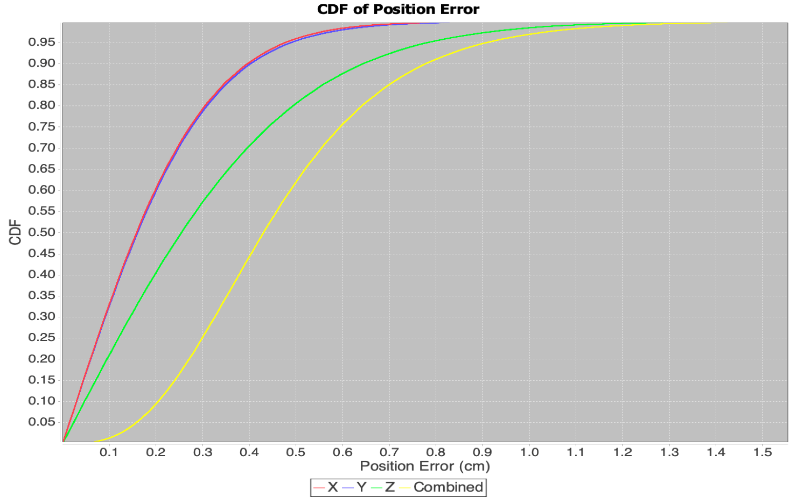
GLAC_3D
找出了上次出现偏差的原因
转移噪声没有正确设置

Slide 5
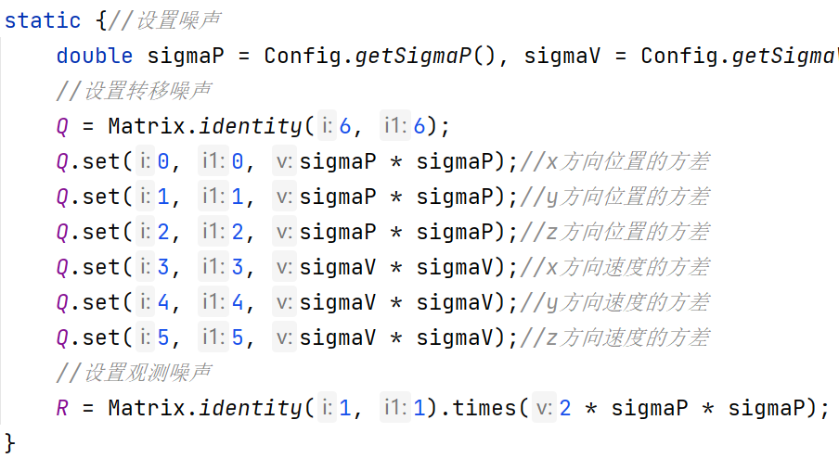
GLAC_3D
找出了上次出现偏差的原因
转移噪声没有正确设置

Slide 6
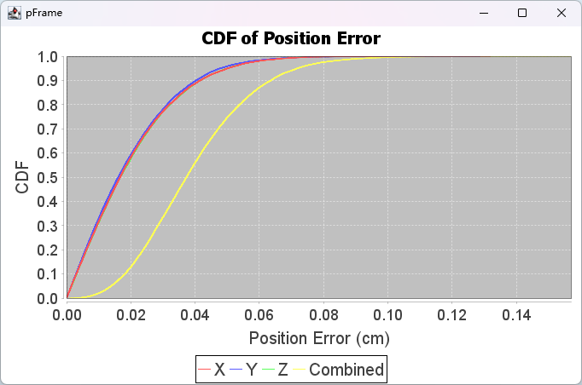



GLAC_3D
$$V_{x}=V_{y}=V_{z}=5cm/s$$
$$time=1000ms$$
$$n=500$$

Slide 7
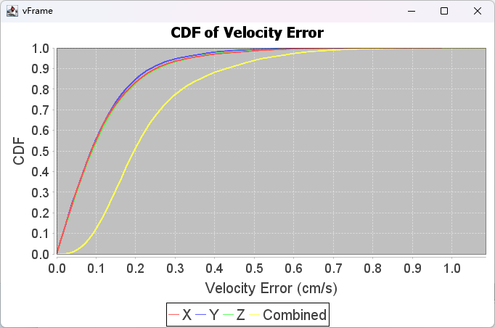
GLAC_3D
$$V_{x}=V_{y}=V_{z}=5cm/s$$
$$time=1000ms$$
$$n=500$$

Slide 8
Likelihood Function
02

Slide 9
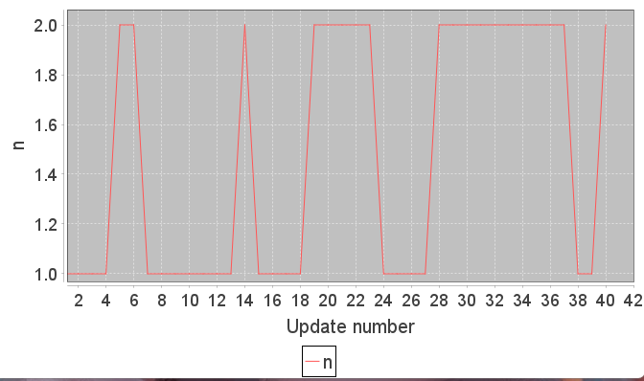
Likelihood Function
下图表示开尔曼滤波每次更新，最佳轨迹的权重在所有轨迹中的排名

Slide 10
Likelihood Function
我们发现每次更新时，最佳的轨迹的权重总是排名靠前

Slide 11
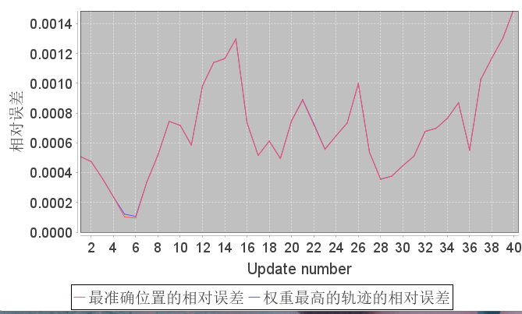
Likelihood Function
并且我们发现，最优的轨迹和我们权重最佳的轨迹相对误差差距并不大，在可接受的范围

Slide 12
Likelihood Function
本次只根据某一个仿真中说明了Likelihood Function没有问题
下一步应该分析在哪些特殊情况会出现Likelihood Function会出现问题，以及出现的原因在哪里？
这个Likelihood Function在某一段范围内都能够比较完美的成立吗？

Slide 13
Question
03

Slide 14
Question
有哪些方向的工作可以比较客观，全面地说明Likelihood Function的正确性？

Slide 15
谢谢！

